Slide 1
YOLO
Object Detection
資訊所 P76134082 陳冠言、醫資所 Q56134102 王宇軒

Slide 2
CONTENTS
01
04
02
05
03
Demo Video
Introduction
Conclusion
Coding
Reference
Vivado & Result
Notes:
Introduction 1min
Software 3min
Hardware 2min
DEMO video 3min
Conclusion 1min

Slide 3
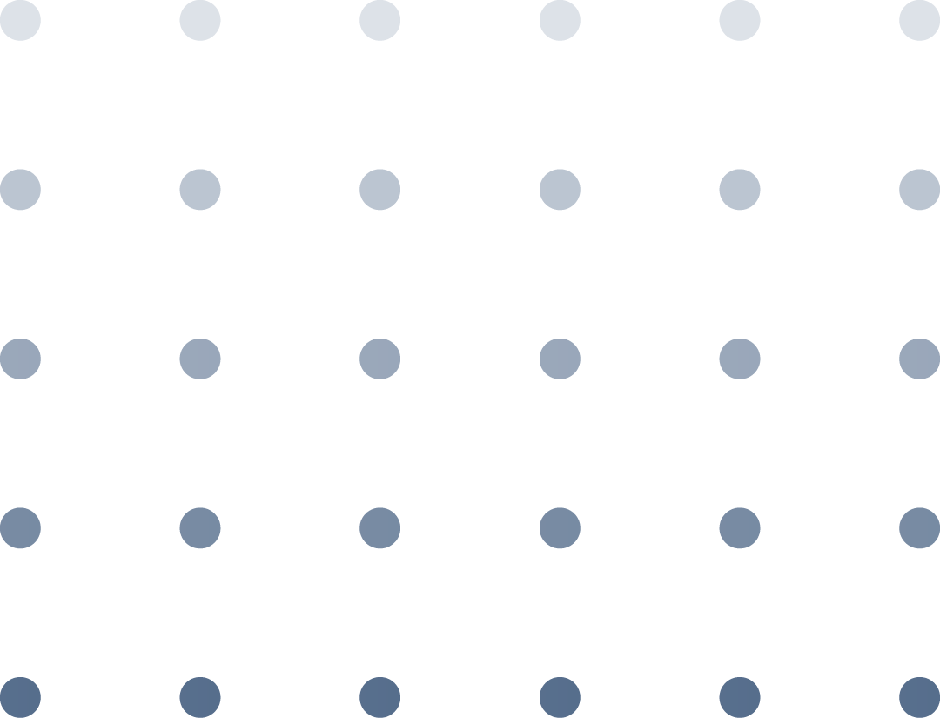
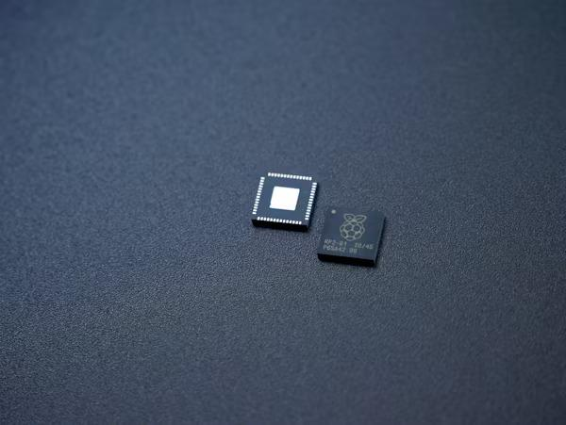
1
Introduction

Slide 4
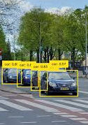
Introduction
About our Project
The project aims to migrate the computationally intensive parts of the YOLOv2 neural network to the programmable logic (PL) part of the FPGA for hardware acceleration, while the processor system (PS) runs software to control the process and handle the remaining tasks.
Notes:
此專案旨在將 YOLOv2 神經網路的運算密集型部分移植到 FPGA 的可程式化邏輯 (PL) 部分進行硬體加速，而處理器系統 (PS) 則運行軟體來控制流程和處理剩餘任務

Slide 5
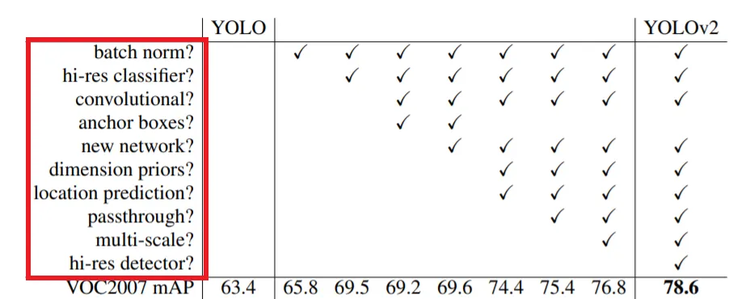
What is YOLOv2
Notes:
YOLOv2 是在 YOLOv1 的基礎上使用了上圖紅色框框裡的方法改進，在 VOC2007 資料集上的 mAP 由 63.4 提升到 78.6。並且保持著 One-stage 方法讓 YOLOv2 的速度依然很快，並且能識別更多物體。

Slide 6
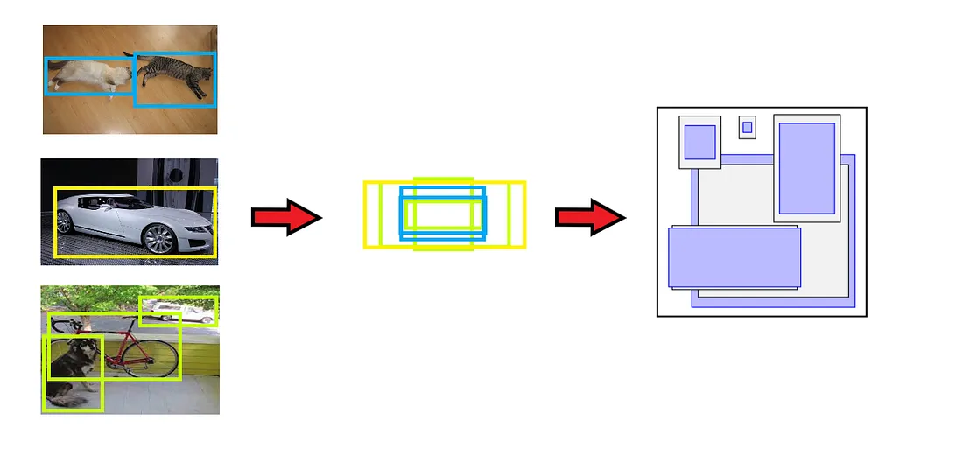
Dimension Clusters
Notes:
首先會先隨機選定 k 個聚類中心點 ( W i , H i ) , i ∈ { 1 , 2 , . . . , k } (W i ,H i ),i∈{1,2,...,k} (這邊可以用 K-means++ 去優化初始點)。 計算每個 box 和每個聚類點的距離，使用上面提到的距離公式。 將每個 box 標註給最近的聚類點。 每個聚類重新計算新的聚類中心點，計算的方式為每個聚類的長寬平均公式如下： W i ′ = 1 N i Σ w i , H i ′ = 1 N i Σ h i W i ′ = N i 1 Σw i ,H i ′ = N i 1 Σh i ( N i N i 是第 i 個聚類的 Bbox 的數量)。 重複 2~4 步驟直到聚類中心點改變量很小(收斂)。

Slide 7
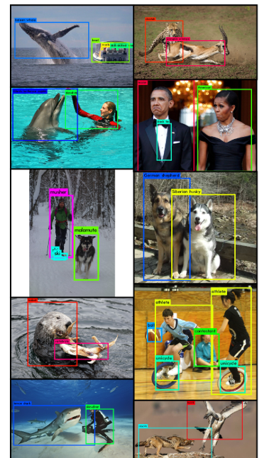
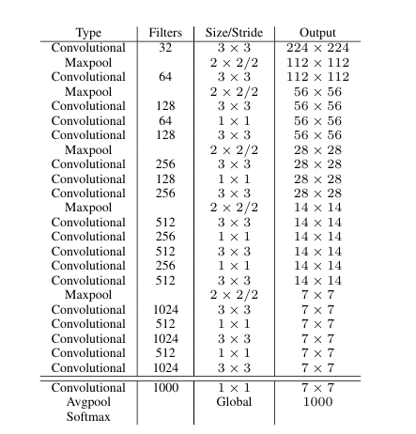
Darknet-19
Notes:
YOLOv2 採用了一個新的基礎模型（特徵提取器），為 Darknet-19，包括 19個卷積層和 5 個 Maxpooling 層

Slide 8
2
Coding

Slide 9
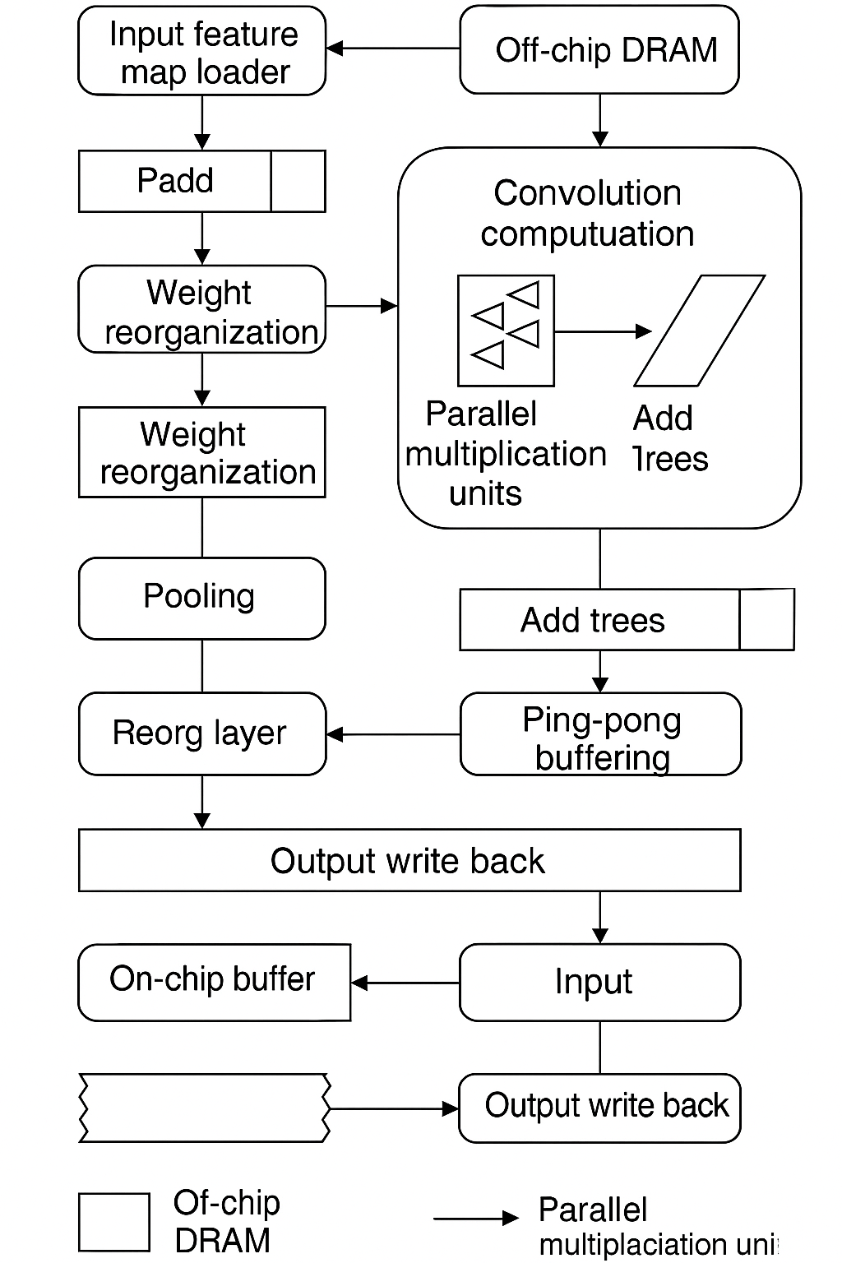
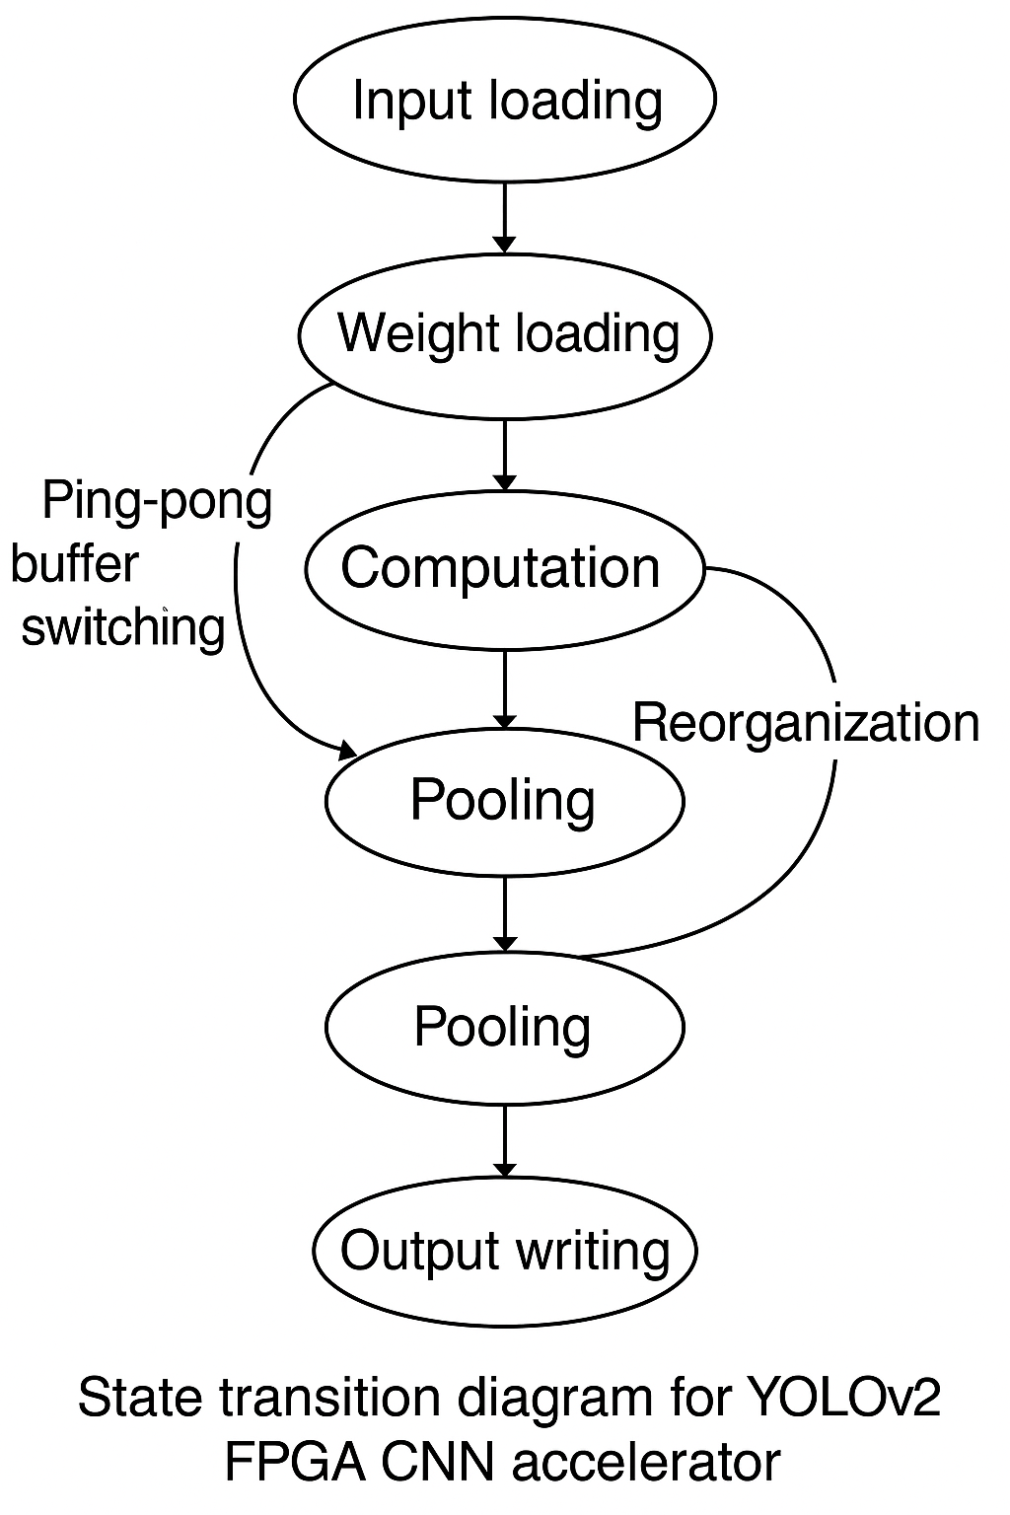
YOLO HDL Algorithm

Slide 10
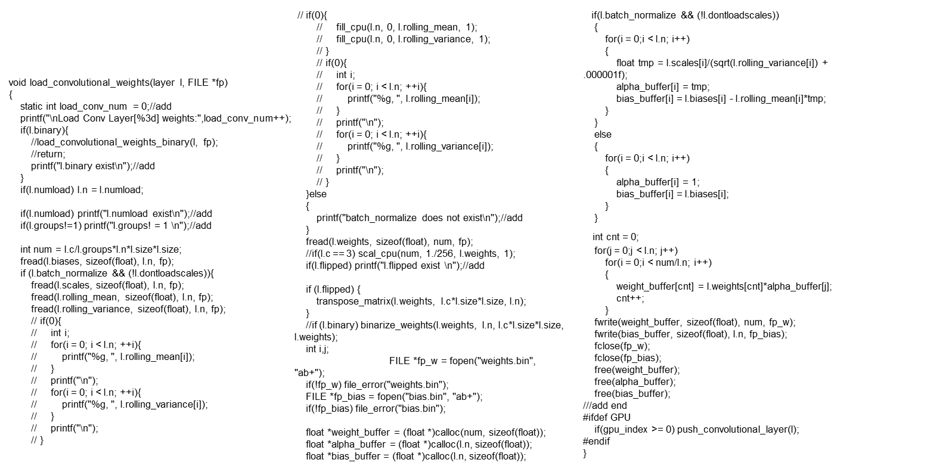
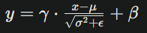
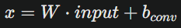
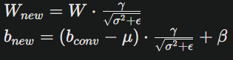
BN Fusion
Notes:
這個函數的目的是從 Darknet 框架訓練好的 .weights 檔案中讀取卷積層的權重和相關參數，並進行一個非常關鍵的步驟：批次正規化融合 (Batch Normalization Fusion)，然後將處理後的權重和偏置以32位元浮點數格式儲存到新的二進位檔案 (weights.bin 和 bias.bin) 中。這些檔案後續會被用於轉換成 FPGA 所需的格式。
將BN層的運算融入到前一個卷積層的權重和偏置中。
原始卷積運算後接BN的公式為： y = gamma * (x - mean) / sqrt(variance + epsilon) + beta
其中 x 是卷積層的輸出： x = W * input + b_conv
融合後，新的卷積運算變為： y = W_new * input + b_new
推導：
W_new = W * gamma / sqrt(variance + epsilon)
b_new = (b_conv - mean) * gamma / sqrt(variance + epsilon) + beta
但在Darknet中，卷積層本身的 l.biases 通常被視為BN層的 beta (如果BN存在)。如果卷積層後沒有BN層，l.biases 就是傳統的偏置。
也就是將常數的部分作合併簡化，讓整體計算的過程不用作這麼多次的加乘法
fwrite是將融合的數值轉成二進位

Slide 11
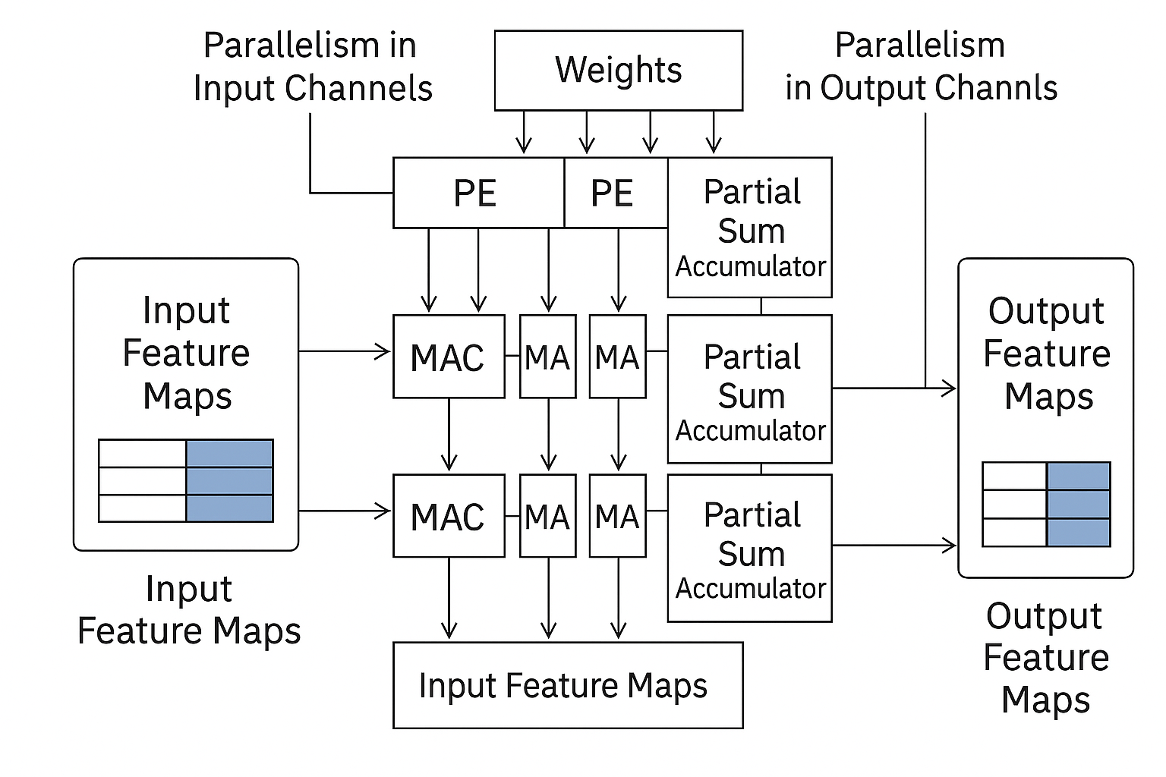
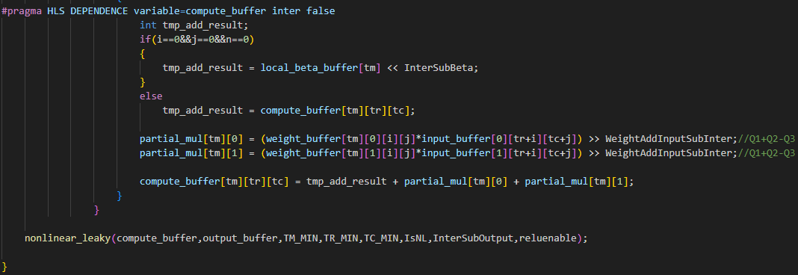
Parallel Convolution Engine
Notes:
卷積層的加速策略與[5][6]類似，利用輸入輸出並行性來加速運算。透過設計多個平行乘法單元和加法樹，實現卷積計算的輸入並行（Tn並行）和輸出並行（Tm並行）。 Tm*Tn個乘法單元並行計算，Log2（Tn）深度的加法樹透過管線累加，並產生部分和。

Slide 12
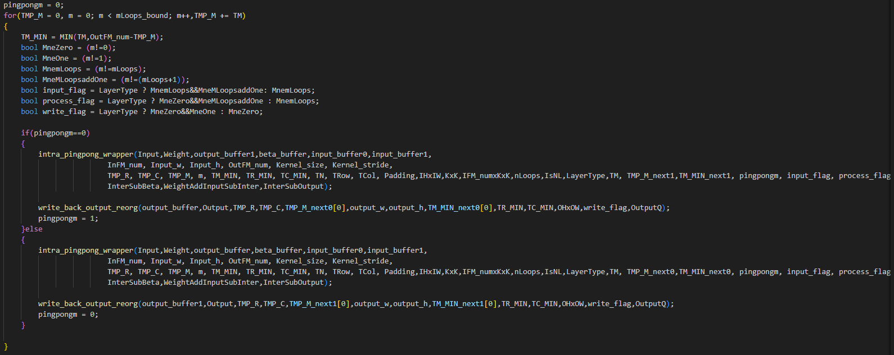
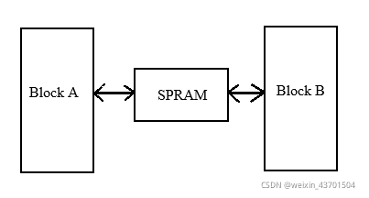
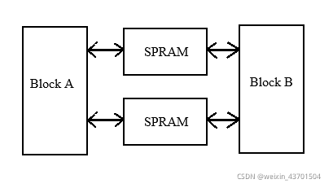
Ping-Pong operation
Notes:
該設計實現了乒乓緩衝區來重疊讀取輸入特徵圖和權重、寫入輸出特徵圖和計算的延遲，這大大提高了計算引擎的動態利用率。

Slide 13
3
Vivado & Result

Slide 14
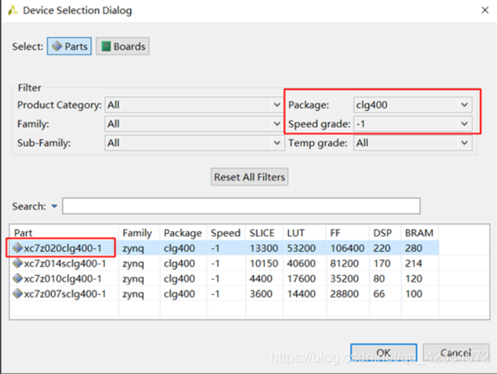
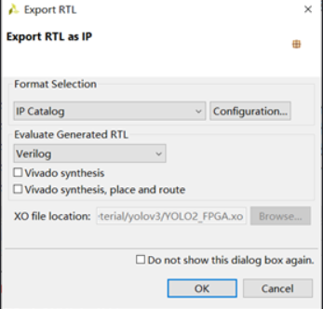
YOLOv2 IP
Notes:
首先，利用上述建立好的convolution ip，那我們的板子是用pynq-z2，並且使用Vivado的HLS建立IP

Slide 15
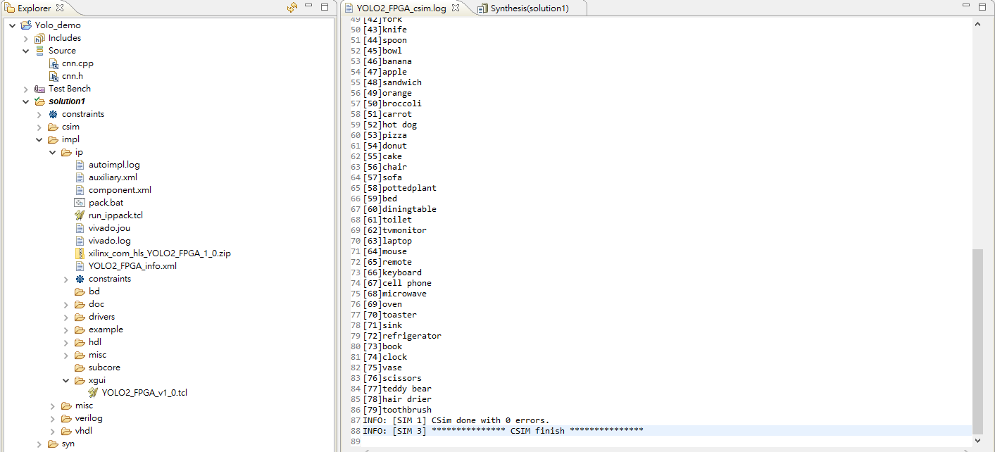
Simulation
Notes:
進行Simulation來確保我們的功能是正確的

Slide 16
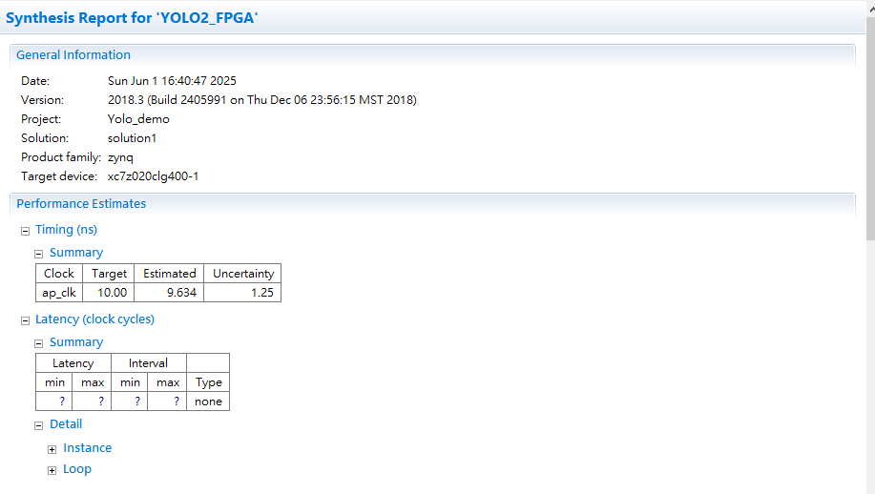
Synthesis
Notes:
最後確認上述結果正確後，進行合成，這邊可以看到我們的Timing Simulation和一些其他資訊

Slide 17
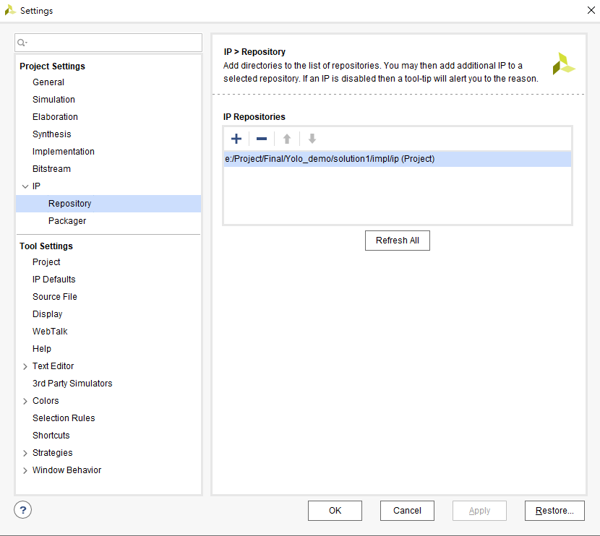
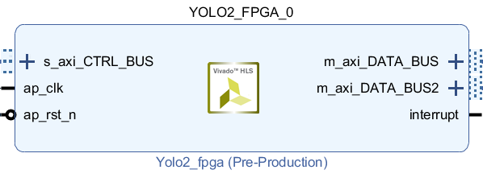
Yolo IP

Slide 18
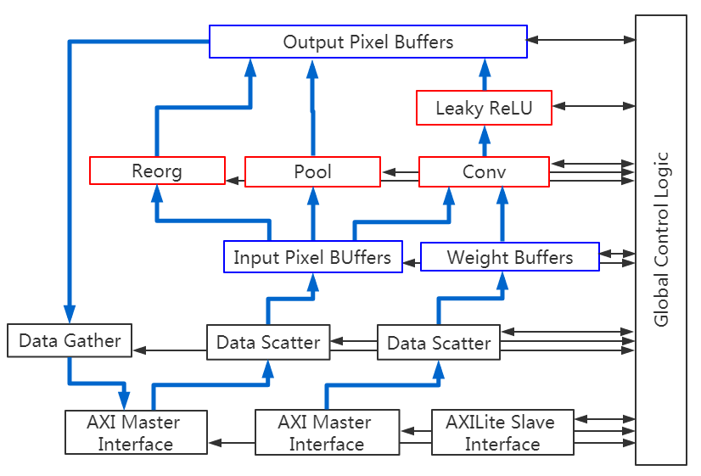
Block Design

Slide 19
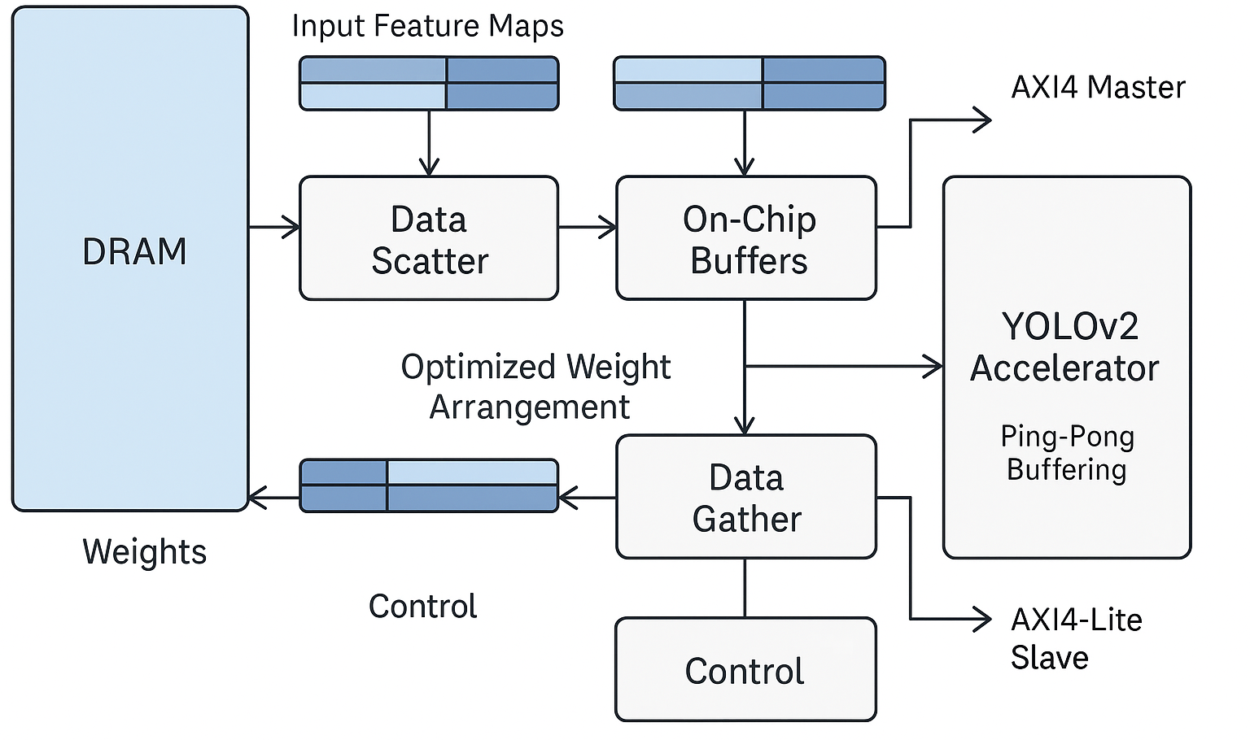
Data Arrangement and AXI
Notes:
多個AXI4 Master介面：加速器設計了兩個AXI4 Master介面2。這允許FPGA並行地從外部記憶體（DRAM）讀取數據。在卷積運算中，一個Master介面可以專門負責讀取輸入特徵圖（Feature Maps），而另一個同時負責讀取卷積核權重（Weights）。這種並行讀取對於隱藏記憶體存取延遲、保持計算單元持續工作至關重要。AXI4-Lite Slave介面：提供一個AXI4-Lite Slave介面，用於處理器系統（PS）對硬體加速器（PL）進行配置和控制。PS可以透過這個介面寫入控制暫存器（如啟動訊號、層配置參數、數據位址等）和讀取狀態暫存器（如完成訊號、錯誤狀態等）。
Data Scatter模組：當數據從DRAM透過AXI Master介面讀入FPGA後，Data Scatter模組負責將這些數據正確地分發到FPGA片上的各個緩衝區（on-chip buffers），如輸入特徵圖緩衝區和權重緩衝區。它會根據當前正在處理的數據塊（tile）和硬體架構生成正確的片上寫入位址。Data Gather模組：當計算完成後，Data Gather模組負責從片上輸出緩衝區讀取結果，並產生正確的DRAM寫回位址，然後透過AXI Master介面的寫入通道將數據寫回DRAM。
配合乒乓操作：數據排列和高效的AXI傳輸與乒乓緩衝機制緊密配合2。當計算單元正在處理前一批從DRAM載入到一組片上緩衝區（例如，buffer A）的數據時，AXI介面和數據排列優化可以確保下一批數據能夠高效地被載入到另一組緩衝區（buffer B）。同樣地，前一批計算完成的結果也可以同時透過AXI介面寫回DRAM。這種重疊操作極大地提高了整體吞吐率

Slide 20
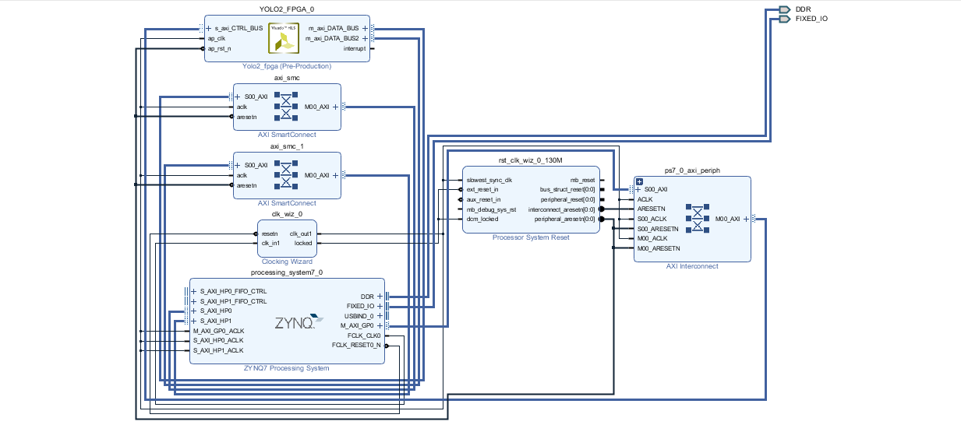
Vivado Block Design

Slide 21
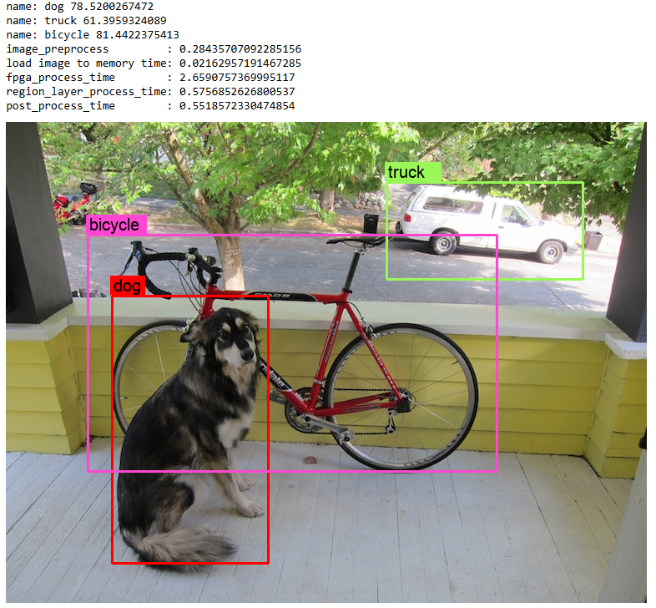
Results

Slide 22
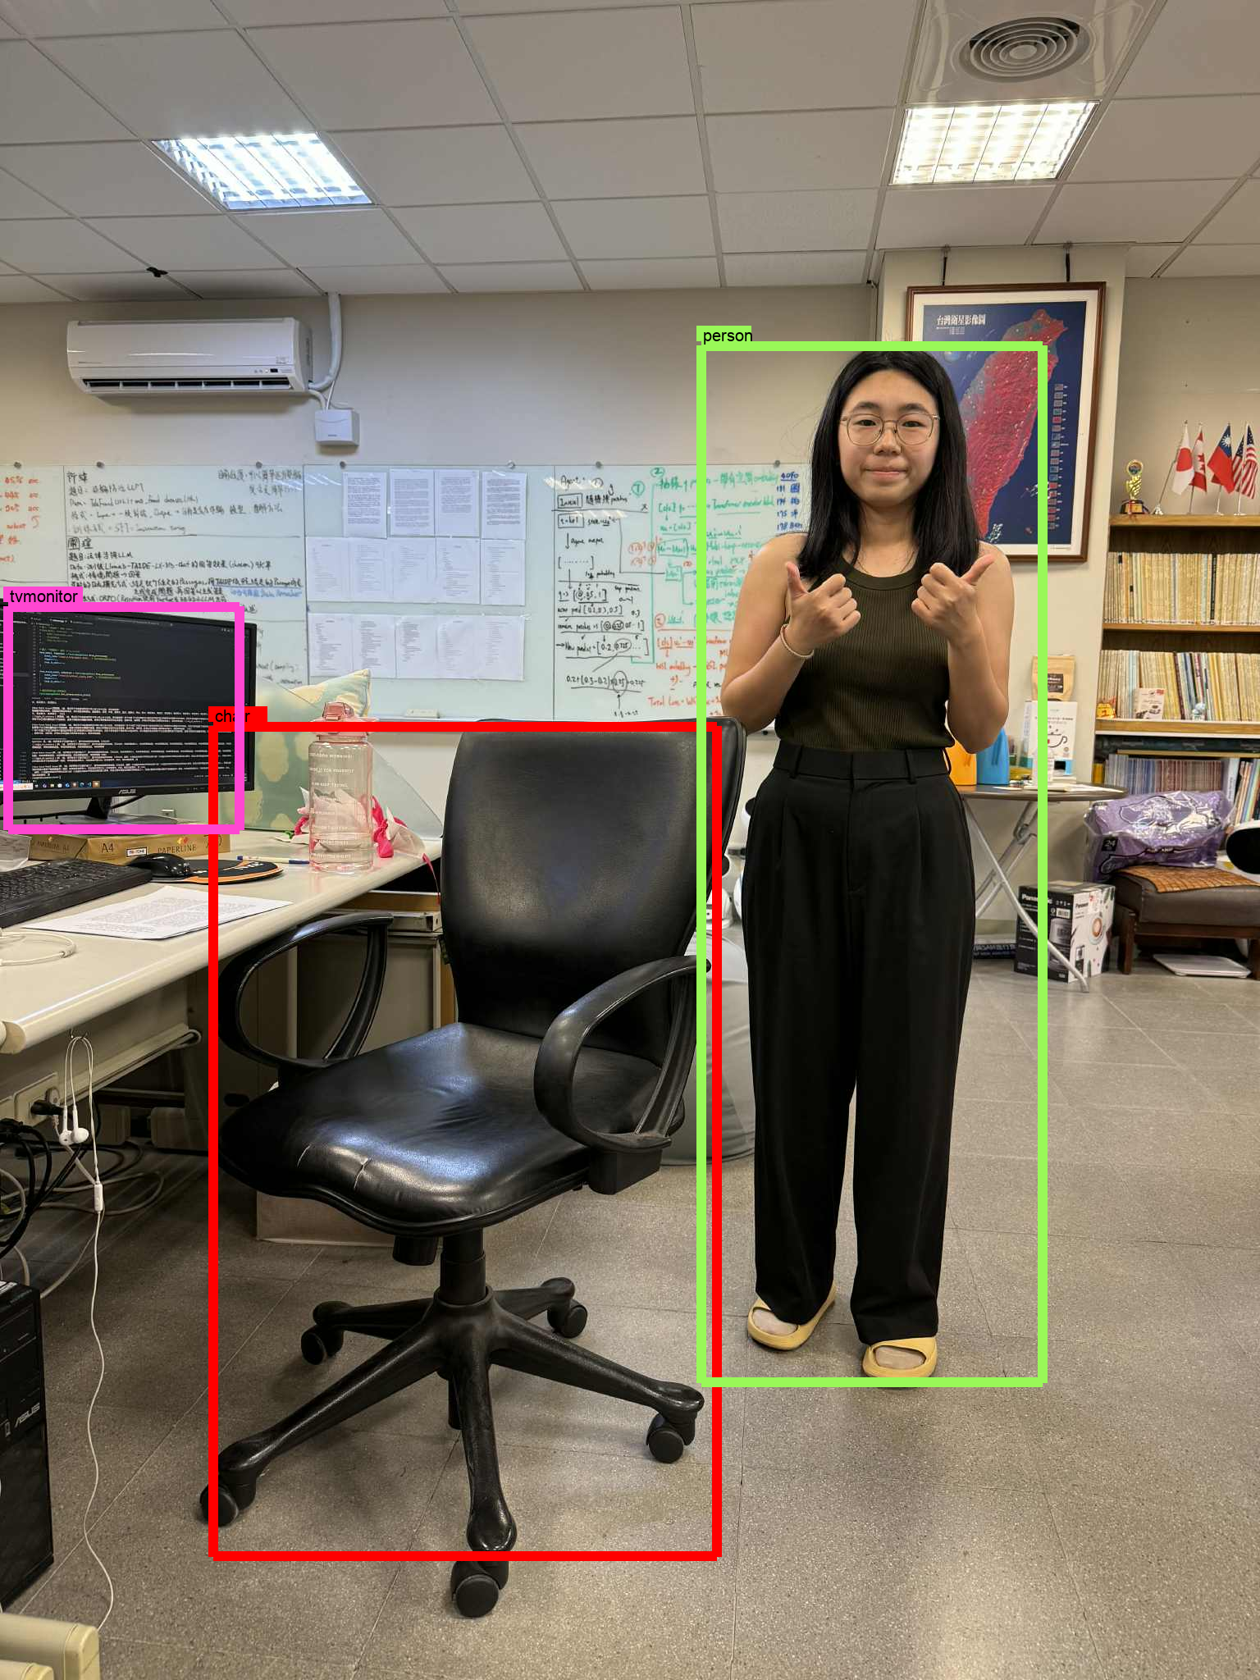
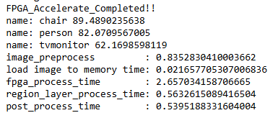
Results

Slide 23
4
Demo Video

Slide 24
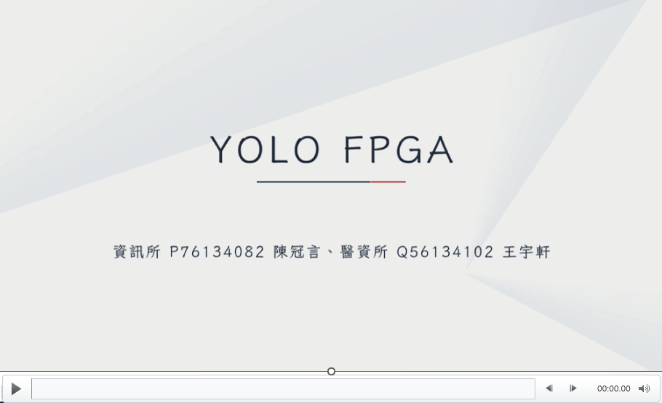
DEMO Video
https://drive.google.com/drive/u/0/folders/1mK2ydP_0olvo4uW8Zv17ms_4RKeGZAqR

Slide 25
5
Conclusion

Slide 26
Conclusion
Main contributions and significance:
Complete YOLOv2 FPGA implementation process: This project provides a clear and implementable example from software model to hardware deployment, which is of great reference value for developers and researchers who want to accelerate CNN models on FPGA.
Practical optimization strategy demonstration: BN fusion, dynamic fixed-point quantization, loop blocking, ping-pong operation, etc. applied in the project are all common and effective technologies in the field of FPGA AI acceleration.
Potential further work and thinking:
Trade-off between accuracy and performance: More aggressive quantization strategies (such as 8-bit or lower bit width) can be further explored and their impact on model accuracy can be evaluated.
Resource utilization optimization: As mentioned in the project branch, there is still room for optimization of DSP and BRAM utilization, such as reducing DSP redundancy through finer bit width control, or more accurate BRAM allocation.
Notes:
此專案主要是在FPGA上加速YOLOv2物件偵測演算法的完整解決方案。它不僅涵蓋了從原始Darknet模型到FPGA硬體實現的詳細步驟，也體現了在軟硬體協同設計方面的諸多優化考量。
軟體方面做了=>模型預處理與量化：批次正規化融合、權重提取、動態定點量化32 BIT 轉 16 BIT、乒乓緩衝 (Ping-Pong Buffering)、並行卷積引擎
硬體方面做了=>用高層次綜合 (HLS)將C++轉HDL、數據排列與AXI介面
其中數據排列與AXI介面：優化了權重在外部記憶體（DRAM）中的排列方式，以配合突發傳輸（Burst Transfer），提高AXI介面的帶寬利用率。AXI Master介面用於讀寫特徵圖和權重，AXI-Lite Slave介面用於PS對PL的控制。

Slide 27
Reference
[1] Maximizing CNN Accelerator Efficiency Through Resource Partitioning
[2] PLACID: A Platform for FPGA-Based Accelerator Creation for DCNNs
[3] Going Deeper with Embedded FPGA Platform for Convolutional Neural Network
[4] DianNao A Small-Footprint High-Throughput Accelerator for Ubiquitous Machine-Learning
https://medium.com/@_Xing_Chen_/dyolov2-%E8%A9%B3%E7%B4%B0%E8%A7%A3%E8%AE%80-c62d8868b038
https://blog.csdn.net/qq_42334072/article/details/106732404

Slide 28




THANKS!
Do you have any questions?
youremail@freepik.com
+34 654 321 432
yourwebsite.com
資訊所 P76134082 陳冠言
醫資所 Q56134102 王宇軒
Please keep this slide for attribution

